Slide 1
6. Metsän kasveja

Slide 2
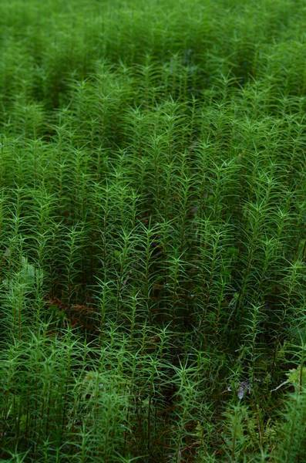
Sammalet
Alkeellisia maakasveja.
Ei juuria, johtosolukkoa, kukkaa.
Lisääntyvät itiöillä.

Slide 3
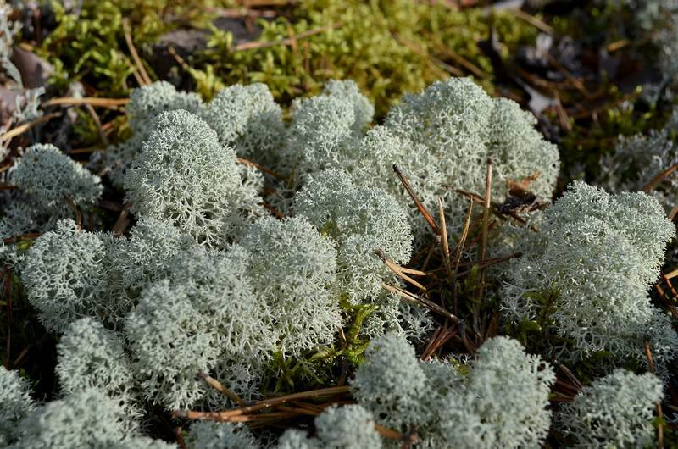
Jäkälät
Sieniä
Sieni- ja leväosakas (sieni kerää vettä, levä yhteyttää).
Lisääntyvät itiöillä ja pienistä jäkälänmurusista

Slide 4
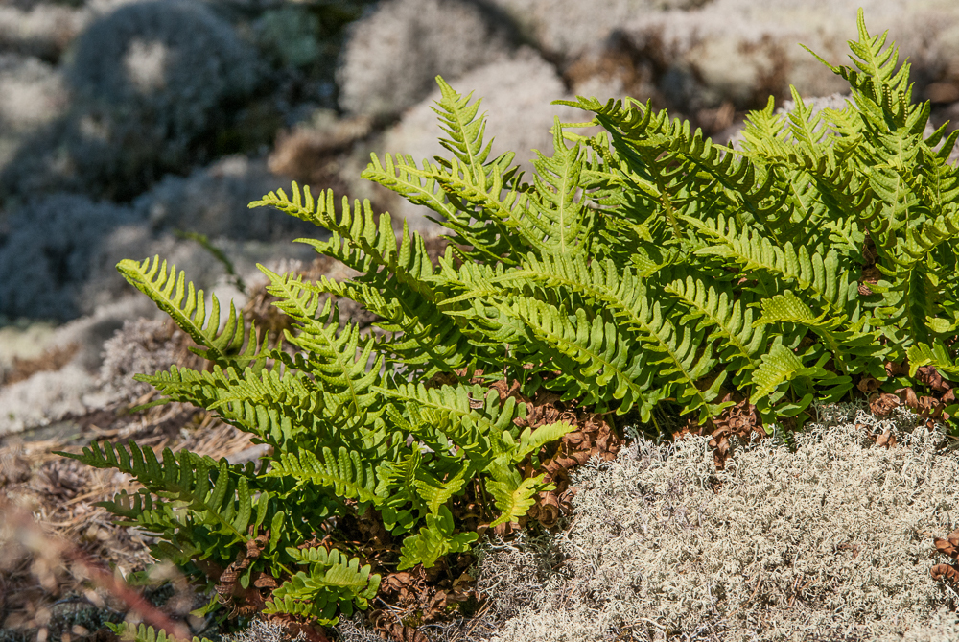
Sanikkaiset
Itiökasveja
Johtosolukko → voivat kasvaa korkeiksikin toisin kuin sammalet

Slide 5
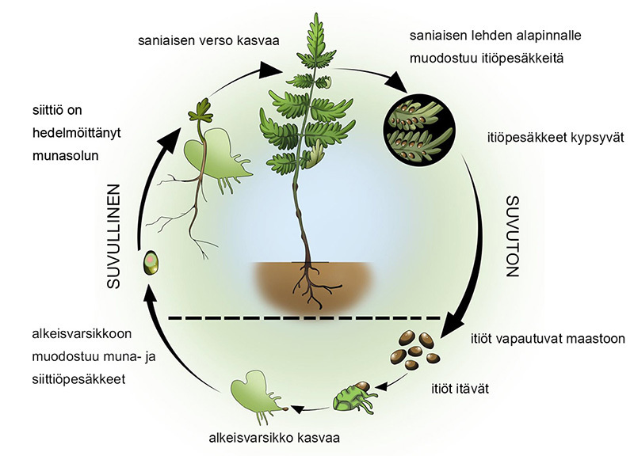
Saniaisen lisääntyminen

Slide 6
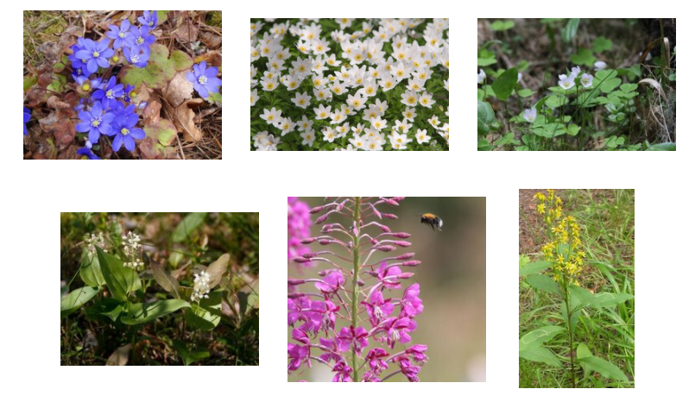
Ruohovartisia kasveja
Sinivuokko, valkovuokko, käenkaali
Oravanmarja, maitohorsma, kultapiisku

Slide 7
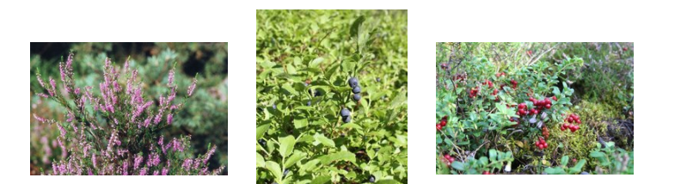
Varvut
Puinen varsi
Mm. kanerva, mustikka, puolukka

